Slide 1

PGD - ĐT HUYỆN AN LÃO
TRƯỜNG TIỂU HỌC TÂN VIÊN
CHUYÊN ĐỀ KHỐI
DẠY HỌC HOẠT ĐỘNG TRẢI NGHIỆM LỚP 3
Giáo viên: Đỗ Thị Hoài Phương

Slide 2
HOẠT ĐỘNG TRẢI NGHIỆM
SINH HOẠT LỚP
TỰ HÀO TRUYỀN THỐNG QUÊ HƯƠNG

Slide 3
1. SINH HOẠT LỚP
- Tổng kết hoạt động tuần
- Đề ra phương hướng hoạt động tuần tới
2. TỰ HÀO TRUYỀN THỐNG QUÊ HƯƠNG

Slide 4
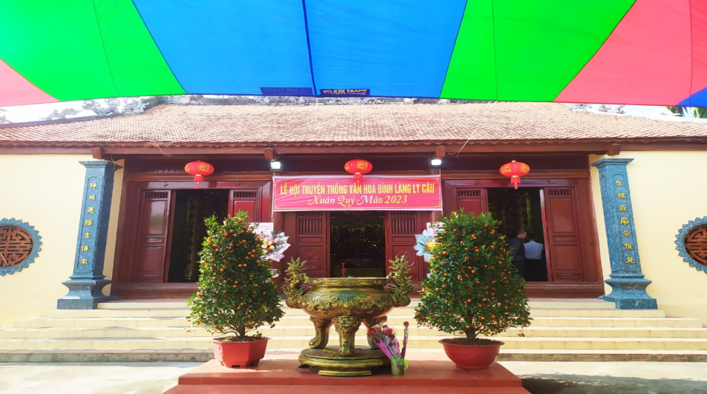
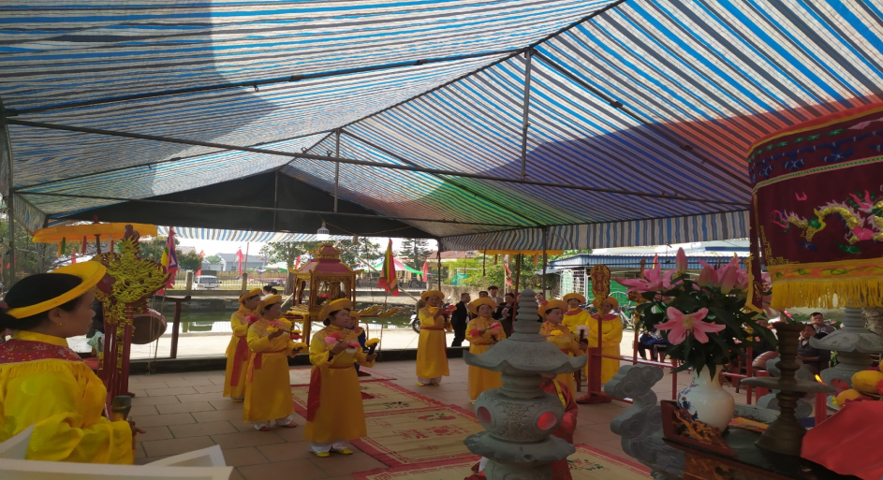
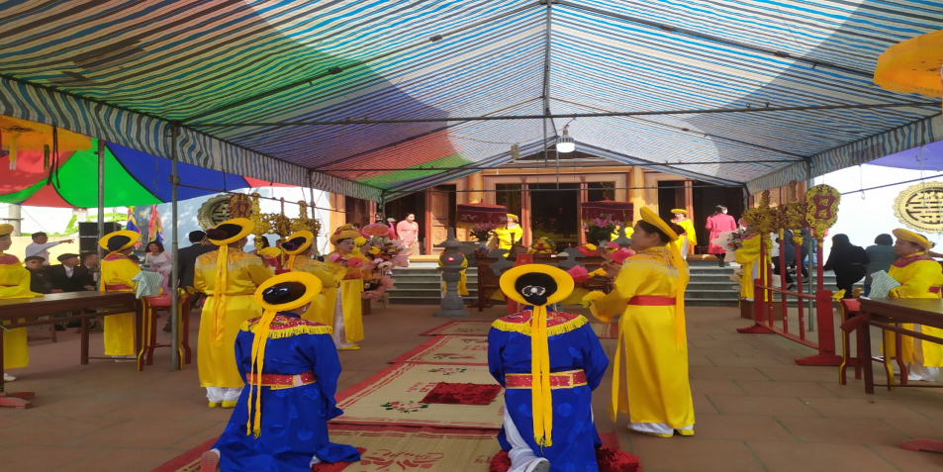
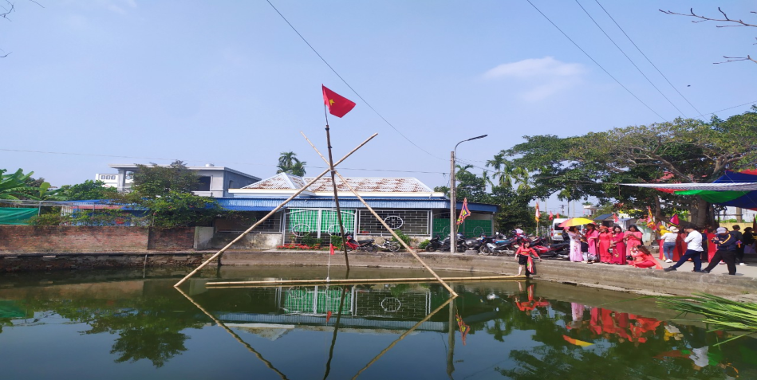
Lễ hội truyền thống đình làng

Slide 5
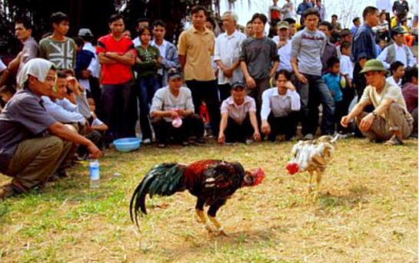
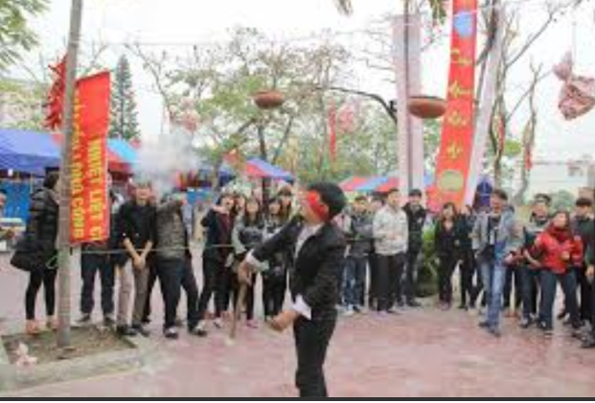
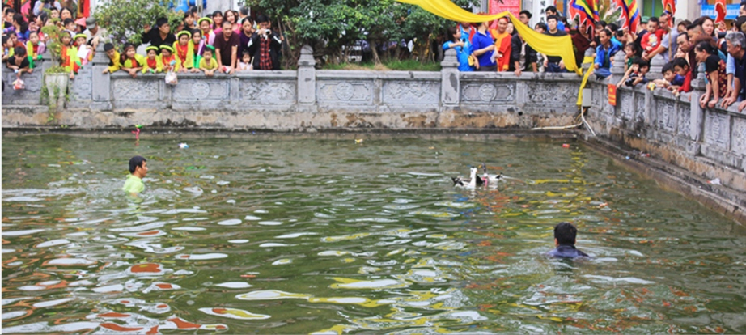
Các trò chơi dân gian

Slide 6
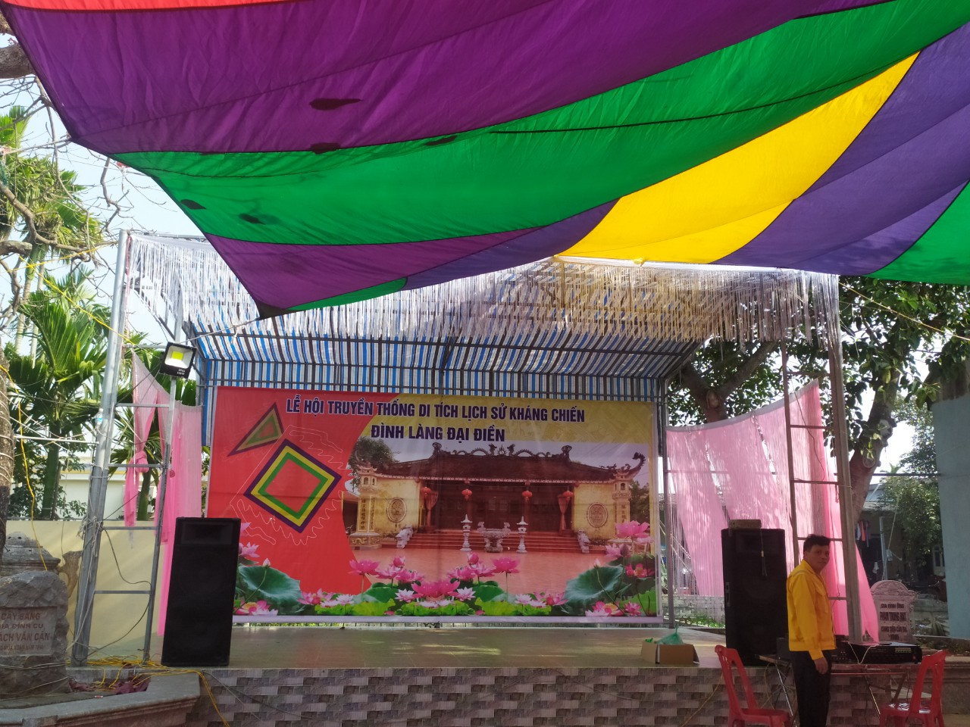
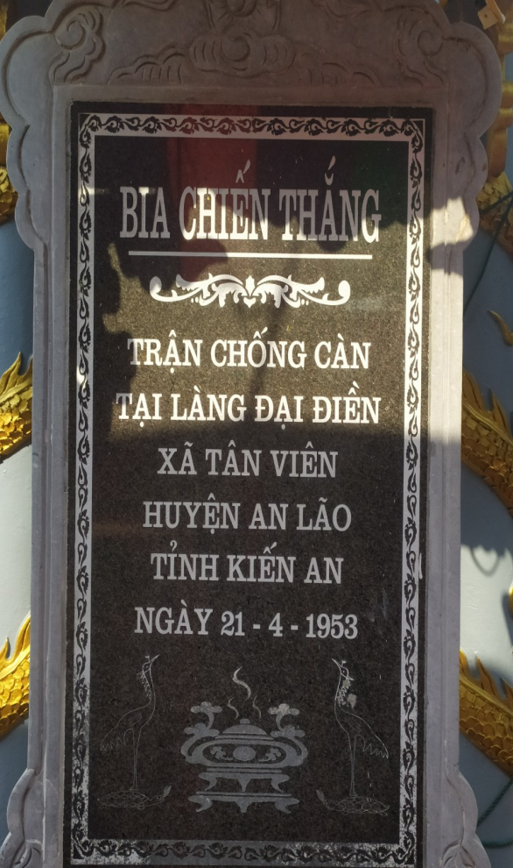
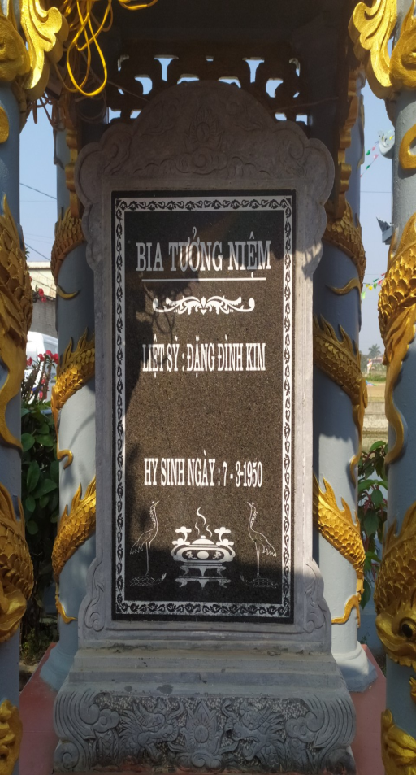
Địa chỉ đỏ chống càn Đại Điền

Slide 7
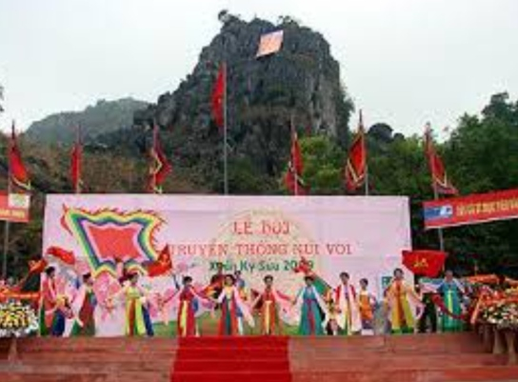
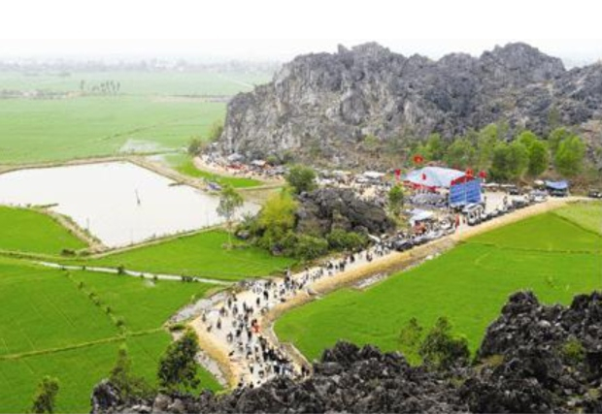
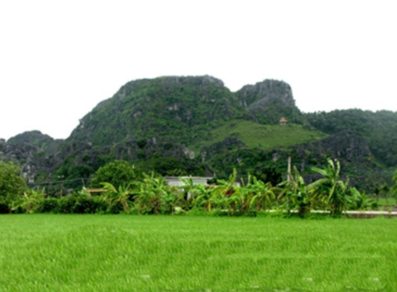
Danh lam thắng cảnh, di tích lịch sử
Núi Voi

Slide 8
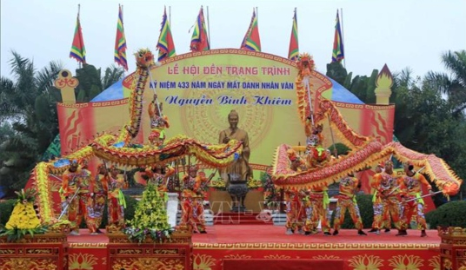
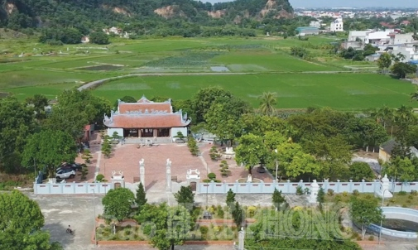
Đền Trạng Nguyễn Bỉnh Khiêm
Đền Trạng Trần Tất Văn

Slide 9










Chúc thầy, cô dồi dào sức khỏe
Chúc các em chăm ngoan, học giỏi!

